Slide 1
Kódování a testování
Před předáním

Slide 2
Kódování
Psaní programu podle přesných specifikací
Člověk jako kompilátor

Slide 3
Kódování
Kódování není dnes hlavní problém
Jedna sedmina pracnosti vývoje a pracnost kódování se dále zmenšuje
  Ví se, jak na věc a jak to učit a standardizoat
  Systémy podpory programování (vizuálnost, CASE, Delphi, Power Builder, …), asi nevhodné pro SOA
  Servisní orientace, objektová orientace, komponent
  Problém je ve specifikacích, to je úzké místo, kódování nikoliv
Při kódování je výhoda mládí. Nebezpečí, že se mladí omezí na kódování a nic dlouhodobějšího se nenaučí

Slide 4
Programovací jazyky
Jsou méně důležité, než se má za to, úzké hrdlo je jinde (Prof.Malík simuloval lidské srdce ve Fortranu, ač se tento jazyk pro to nehodí, stálo ho to dva měsíce práce, koncepce byla dobrá díky jazyce Simula, jazyka pro programování simulací. Simulátor byl totiž nejprve napsán v jazyce Simula .Simulátor se používal při testech správnosti aplikace kardiostimulátorů a jejich vylepšování)
Nejen vlastnosti jazyka, ale také vývojového prostředí, včetně knihoven a hotových částí, zásuvné moduly
Důležité, jak se jazyk uplatní v podpoře SW architektur (COBOL a dataflow diagramy pro dávkové výpočty)
Nový jazyk se zpravidla uplatní jen, je-li určen pro volnou niku na trhu (Java pro webové stránky, srv. FORTRAN kontra Algol či PL/1)
Znalosti vývojářů závisí na jazyce a s ním spojenými nástroji a metodikami

Slide 5
Testování
Součást evaluace (ověřování), zda produkt odpovídá potřebám uživatelů
Nejpracnější etapa vývoje
Jde automatizovat jen zčásti. Důvody:
  Testuje se i správnost specifikace a ta je fuzzy a mění se v čase, blokované znalosti
  Nutné testovat předpoklady o schopnostech a potřebách uživatelů
To vyžaduje spoluúčast uživatelů

Slide 6
Testování
Mnohé problémy lze automatizovat jen zčásti i v případě dokonalých specifikací, jaké bývají u kritických aplikaci.
  Důvody: Churchova téze, co nejde algoritmizovat na Turingově stroji, nelze vůbec, složitost reálného světa – ten není počítačem, je náhodný v principu (kvantová mechanika)
  Algoritmicky nerozhodnutelné problémy při testování, na příklad
    Detekce mrtvého kódu
    Otestování všech kombinací návazností větví programu
    Detekce nekonečného cyklu
  Důsledek: Nelze plně automatizovat, tvůrčí problém,
    Řeší se heuristicky, vždy ale nějaký problém zůstane

Slide 7
Testování
Součást evaluace (ověřování), zda produkt odpovídá potřebám uživatelů
Většinou zahrnuje i testování s uživatelem
  To je největší problém
Výše uvedené problémy indikují, že nelze prakticky nikdy odstranit všechny problémy, nelze zero defect software

Slide 8
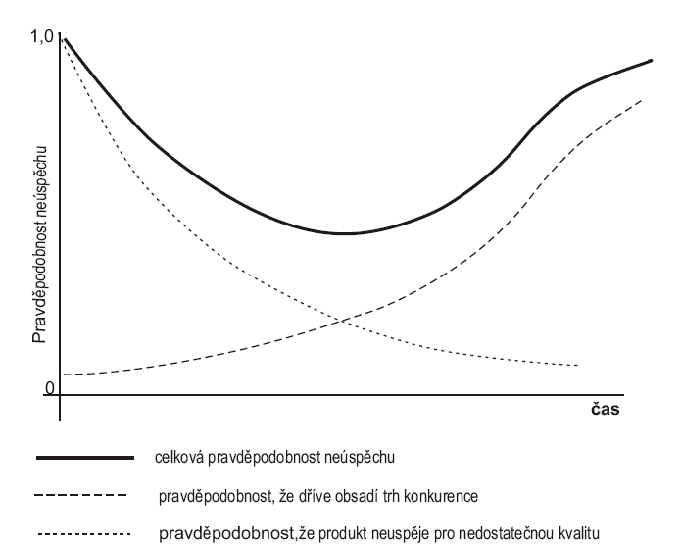
Pravděpodobnost neúspěchu v závislosti na době testování

Slide 9
Najímaný tým, vrchol a odhad doby řešení
Osoby/max. velikost týmu
Vlevo sešikmená funkce
Předání
Zákon třetin: maximum třetina doby do předání a třetina spotřeby práce do předání
1/4
1/4
1/4
1/4
čas
Transformace proměnných tak, aby max bylo v bodě 1 a mělo hodnotu 1 a v nule byla hodnota funkce prakticky nula. U pevného týmu odpovídá intensitě práce
9

Slide 10
Nelze zero defect software
Ale jak řídit, když průběh funkcí neznám?
Intuice manažera - odhadne nejvhodnější dobu
Obecně je pocit, že lépe předat před minimem než po minimu
Proč?

Slide 11
Obecně je pocit, že lépe před minimem než po minimu
  Po minimu z dlouhodobého hlediska zvětším možnost, že vyroste konkurence
  Také ne zcela správný pocit, že už je to dobré

Slide 12
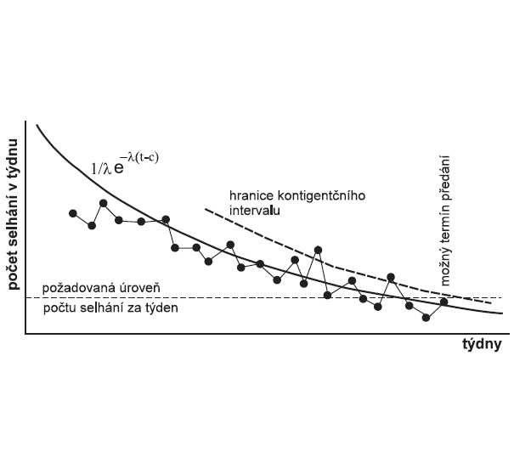
Jak poznat, že je produkt dostatečně spolehlivý, použitelné jako test ukončení testování u kritických aplikací
Hranice konfidenčního intervalu
Existují účinnější postupy z teorie spolehlivosti.
Exponenciální model poklesu frekvence selhání je zpravidla správný (podmínkou je nezávislost detekce jednotlivých selhání)

Slide 13
Druhy testů
Částí, (unit tests)
  samostatných kusů programů
  dost často testují programátoři sami
Integrační
  Shora
  Zdola
  Selektivní, sendvič, jádro a programy
Regresní (zopakování většiny testů)
  Může být příliš náročné na uživatele a na provoz, v agilním vývoji spíše pravidlo

Slide 14
Druhy testů
Funkcí
  Ucelených akcí systému
Systému
  V simulovaném provozu jako celek
Předávací
  Podle smlouvy
Test užíváním
  Zkušební provoz
Test simulací nebo prototypem

Slide 15
Integrace zdola
Je třeba mnoho pomocných dat a programů
Funkce systému se testují a mohou předvádět poměrně pozdě
+ Moduly jsou obecněji použitelné (méně závisí na změnách funkcí systému)
+ Ověřují se možnosti implementace

Slide 16
Integrace shora
+ Je třeba méně pomocných dat a programů
+ Funkce systému a rozhraní se testují a mohou předvádět poměrně brzy
Moduly jsou použitelné jen v daném prostředí (někdy je to výhoda)
Chyby na vyšších úrovních mohou být fatální (až příliš pozdě se zjistí problémy s implementací)

Slide 17
Podpora testů
CASE systémy mají testovací roboty
  IBM Rose, RRrobot
  Agilní přístup, buduje se testovací podsystém
  Generátory (power builder)
  Systémy podpory programování usnadňují testování, spíše detailů
Pracnost testování závisí na architektuře systému, v SOA a při agilním vývoji je menší
  Znovupoužitelnost a produkty třetích stran
  Možnost testování služeb přesměrováním zpráv
  Využívání prototypů a žurnálů
  Mentálně zvládnutelné
  Použití ISO norem u kritických aplikací výhodiu i nutnosti

Slide 18
Programátoři a testéři
Tři varianty „spolupráce“
  Programátor je současně testér
    Populární, rychlé, málo účinné (vadí u kritických aplikací)
    Kompromis: Unit tests. Testy částí.
  Testér je specifická role, bílé skříňky
    Testér spolupracuje s programátorem při nápravě selhání
  Testér testuje černé skříňky, testéři nemají zdrojové kódy ani kontakt s programátory
Nejúčinnější je 3, ale je to velmi drahé a vyžaduje to kvalitní profesionály

Slide 19
Terminologie testování
Selhání – jiný než očekávaný výsledek
Neúspěch testu – nedetekuje selhání
Testový případ: Data, scénář, výsledky
Testová procedura: Síť testových případů
Test: Síť testových procedur
Položka k testování: Vše, co potřebuje testový případ (prostředí, SW, data, scénáře, očekávané chování systému, výstupy)

Slide 20
Terminologie testování
U agilního programování se nejprve definují testové případy pro nově vyvíjenou část
Naprogramuje se část
Testové případy se použijí k otestování části (fakultativně), provádí programátor
Testové případy se integrují s ostatními testy, systém se integruje
Systém se při agilních postupech integruje a testuje jako celek, to lze u menších a nekritických aplikací či u nepříliš složitých služeb v SOA

Slide 21
Specifikace testů, neagilní případ, složité či kritické části
Id
Podmínky a způsob provedení
Popis testu, testové procedury
Kriterium přijetí/zamítnutí testů
Kriteria pro přerušení testu
Rizika

Slide 22
Popis problému (selhání)
Prováděný testový případ, procedura, test („místo“)
Skutečné výsledky ve srovnání s očekávanými
Popis anomálie
Doba
Pokusy o opakování
Kdo testoval
Nemá být spojováno s návrhy oprav

Slide 23
Proces testování
  Specifikace testových případů
Nebývá nutné
u agilních forem

Slide 24
Souhrnná zpráva o testech
Zprávy o předání položek
Žurnál testů
Zprávy o selháních (incidentech)
Souhrnné hodnocení
  Co se vše testovalo
  Hodnocení výsledku (přijmout/nepřijmout testovaný produkt, případná opatření)

Slide 25
Testové metriky (Příklady)
Počet modulů modifikovaných při vývoji/změně.
Počet defektů odstraněných v dané etapě.
Pro modul počet defektů na tisíc řádků.
Počet změněných příkazů/míst.
Doba na lokalizaci a odstranění chyby.
Druhy a frekvence selhání systému.
Výčet modulů s největším (nejmenším) počtem defektů.
Výčet modulů, které jsou nejsložitější, tj. těch, pro něž nějaká metrika nabývá extrémních hodnot nebo překračuje nějakou hodnotu.

Slide 26
Evidence příčin selhání
chyba specifikací
chyba návrhu,
kódovací chyby,
selhání hardwaru,
chyba v reakci softwaru na selhání hardwaru (př. Škoda Plzeň)
chyba obsluhy

Slide 27
Využití testovacích metrik
Kdy ukončit testování
Dodatečná kontrola efektivnosti oponentur
Ověřování kvality nástrojů a jejich efektů
Skrytě hodnocení členů týmu
Lze použít technologie hodnocení kvality technických výrobků (střední doba mezi poruchami, kritické části)

Slide 28
Datová báze výsledků testů (selhání) by měla být stejná jako u oponentur a u reklamací,
Cíl je identifikovat (možnost) selhání defekty se detekují v následných aktivitách
Je třeba dohledat prapříčiny

Slide 29
Konceptuální schéma, opakování
Jednoduchá datová struktura pro vyhledání zdrojů problémů + integrace s oponenturami
Osoba
Odpovídá za
*
Dokument
V procesu odstraňování selhání se * změní na +
Obsahuje
Způsoben
*
*
Selhání
Způsobeno
*
Defekt
*
*
*
Proces je oponentura, test, nebo stížnost uživatele, technicky odkaz na zápis
Jak se dá zjistit, kdo udělal opomenutí
Zjištěno v
Našla
Má opravit
Má řešit
Řeší
+
Proces
Osoba
Osoba
*
Provedla
Oprava

Slide 30
Permanent obsolence
Dříve než systém otestuji se změní požadavky a všeobecné podmínky
  Použité normy zastarají
  Požadavky se změní
  Trh se změní, mám jiné obchodní parnery
  Změní se paradigma
Řešení
  Dělám po částech (komponenty, služby)
  Koupím, znovu použij
  Outsourcuji
  Zlepším své procesy vývoje a údržby

